Slide 1
«Коробочка»
Оригами

Slide 2
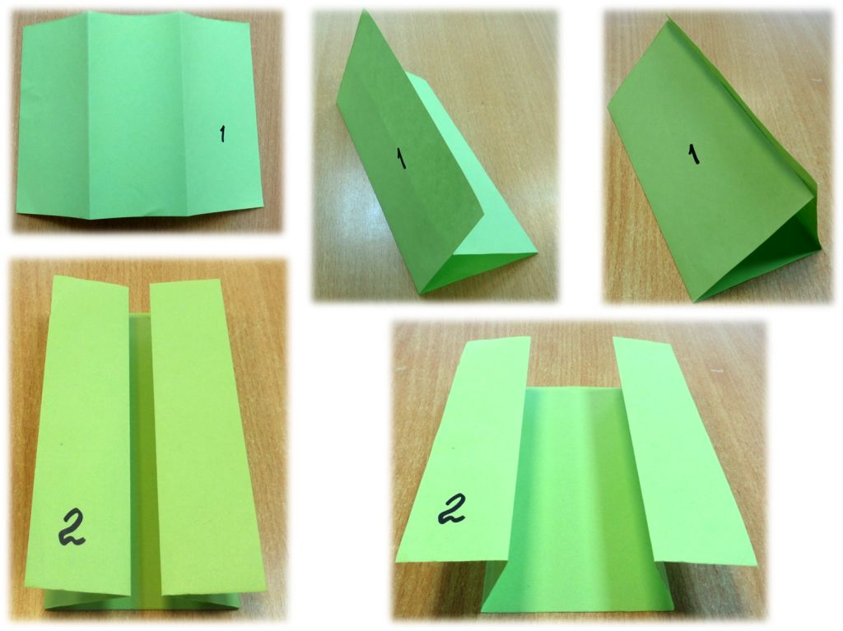

Slide 3
